Slide 1



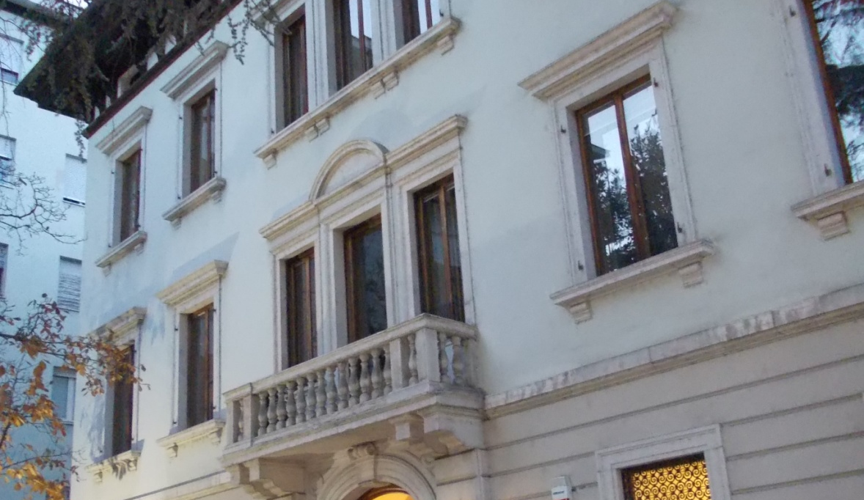
VALORIZZAZIONE DEGLI IMMOBILI PUBBLICI
ATTRAVERSO LO STRUMENTO “INVIMIT SGR”
- strategie e potenzialità -
ANCE TRENTO, 20.02.2018

Slide 2
Cos’è INVIMIT SGR
Invimit SGR è oggi il principale strumento nazionale per valorizzare e/o dismettere il patrimonio immobiliare pubblico.
Controllata da MEF al 100%
Modalità d’intervento di INVIMIT SGR
  mediante partecipazione in fondi locali promossi da Regioni, Province, Comuni ed altre entità locali per valorizzare e/o dismettere patrimoni immobiliari pubblici;
  mediante istituzione di fondi per valorizzare e/o dismettere patrimoni immobiliari pubblici.

Slide 3
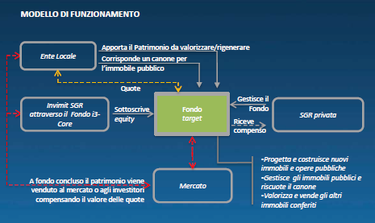
Il meccanismo di funzionamento
l’Amministrazione locale apporta il patrimonio disponibile e si impegna a corrispondere un canone per il godimento del nuovo immobile pubblico realizzato dal Fondo (ad es. una scuola);
Invimit SGR apporta risorse finanziarie attraverso il Fondo i3 Core – Comparto Territorio. Il Fondo i3 Core ha a disposizione 1,4 mld.
la SGR, selezionata con gara, gestisce il fondo per conseguire gli obiettivi di valorizzazione e resa attesa dei quotisti a fronte di un compenso così come risultato in sede di gara.

Slide 4
VANTAGGI
L’attivazione di un Fondo immobiliare locale, con il coinvolgimento del Fondo i3 Core – Comparto Territorio, presenta - oltre all’apporto di risorse finanziarie - importanti elementi che possono portare al successo del progetto:
Ruolo centrale dell’Amministrazione locale
Sono riservate all’Amministrazione locale («ente promotore») l’impostazione e le scelte strategiche del progetto; ciò consente di riservare attenzione alla territorialità
Flessibilità dello strumento
La gara per la scelta della SGR consente poi alla stessa di operare secondo un’impostazione privatistica, pur nell’interesse dei quotisti e nel rispetto di principi di trasparenza e indipendenza; la SGR è, tra l’altro, soggetta alla vigilanza di Banca d’Italia ed alle prescrizioni del TUF.
sviluppando particolare attenzione all’economia locale come ad esempio avvenuto con l’esperienza Fondo Housing Sociale Trentino

Slide 5
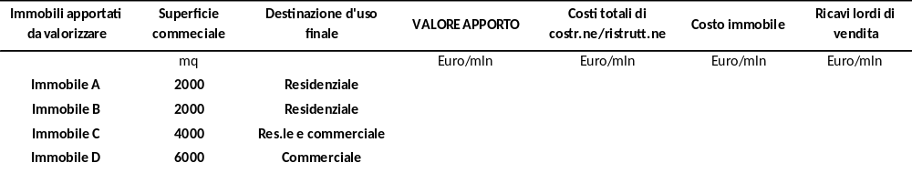
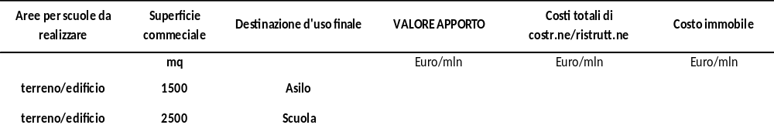
Si è provveduto ad elaborare un primo esempio di intervento sulla base del modello di funzionamento base ipotizzato da INVIMIT SGR quale contributo preliminare
La PAT e/o i Comuni apportano vari immobili con diverse destinazioni d’uso.
8
18
25,0
40,0
Stima oneri di ristrutturazione / costruzione.
1
5
6,0
La PAT e/o i Comuni apportano anche terreni / edifici ove realizzare le opere pubbliche
Apporto in natura di PAT e/o dei Comuni.
L’art. 25 bis «Valorizzazione del patrimonio immobiliare pubblico» della legge urbanistica provinciale (L.p 4 agosto 2015, n. 15) prevede uno percorso specifico per assicurare celerità ai procedimenti relativi al recupero di beni immobili di proprietà della Provincia e degli enti pubblici finalizzati alla valorizzazione/alienazione.

Slide 6


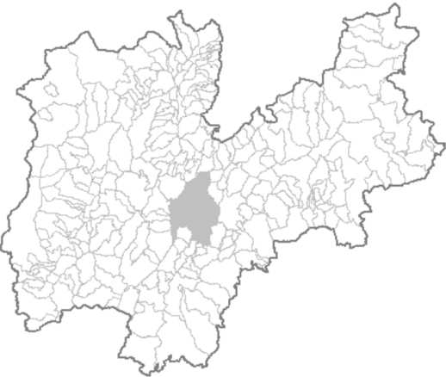
Si è provveduto ad elaborare un primo esempio di intervento sulla base del modello di funzionamento base ipotizzato da INVIMIT SGR quale contributo preliminare
8
18
25
40
Aree per scuole da
Superficie
Destinazione d'uso finale
VALORE APPORTO
Costi totali di
Costo immobile
realizzare
commeciale
costr.ne/ristrutt.ne
mq
Euro/mln
Euro/mln
Euro/mln
terreno/edificio
1500
Asilo
1
5
6
terreno/edificio
2500
Scuola
9 €/mln (apporti in natura PAT / Comuni)
l’attivazione di fondi locali consente di promuovere forme di partenariato pubblico privato per reperire risorse finanziarie (Invimit SGR interviene mediante apporto in denaro) e di qualificato know how.
25 €/mln (apporti cash)
Invimit SGR (ma anche altri finanziatori privati ) apportano le risorse finanziarie necessarie alla costruzione/ristrutturazione, nonché alla copertura degli oneri accessori di gestione del fondo.

Slide 7
Di seguito uno schema di sintesi dell’operazione
Società strumentali PAT
Apporto in natura
Apporto in denaro
Breve Termine: opere pubbliche
Fondo Immobiliare del Trentino
- Con focus su opere pubbliche -
Apporto in denaro
Medio/lungo Termine: valorizzazione
patrimoniale
Flusso destinato ad assicurare rimborso e remunerazione di quotisti

Slide 8
Elementi rilevanti del Fondo “i3-Core” - Comparto Territorio di Invimit Sgr:
«Fondo dei Fondi»: il Fondo «i3 Core» - Comparto Territorio investe in Fondi locali promossi/partecipati da Regioni, Province e Comuni anche in forma associata o consorziata o loro società interamente partecipate;
finalità valorizzazione / sviluppo di immobili pubblici: la disponibilità di patrimonio pubblico da dismettere consente di porre le basi per progetti di valorizzazione/sviluppo locale quali, ad esempio, realizzazione di nuove scuole, riqualificazione energetica di edifici pubblici, ecc.;
apporti in denaro: il Fondo «i3 Core» - Comparto Territorio sottoscrive le quote dei fondi locali apportando risorse finanziarie (cash) da destinare ai progetti di valorizzazione/sviluppo locale (è però necessario che i proponenti assicurino sottoscrizioni, anche in natura, per almeno il 20-25% della dotazione del fondo locale e, comunque, in ragione della validità del progetto);
durata del fondo locale: coerente almeno con un ciclo di valorizzazione/sviluppo locale di natura immobiliare (12-15 anni);
rendimento atteso del fondo: persegue rendimenti «moderati» e conseguibili anche alla fine della vita del fondo (c.d. «capitale paziente»);
dotazione minima del fondo locale: si ritiene necessario almeno un patrimonio iniziale di 20-30 €/mln (massa critica coerente con la complessità / costi del fondo); sono privilegiabili le iniziative promosse da più soggetti pubblici in forma consorziata/associata di cui al Capo V del D.Lgs n. 267/2000.

